Slide 1
2020-9-13
第1讲 布尔检索
Boolean Retrieval

Slide 2
提纲
信息检索概述
倒排索引
布尔查询的处理

Slide 3
上一讲回顾
什么是信息检索？
为什么要学习信息检索？
课程情况
布尔检索

Slide 4
信息检索(Information Retrieval, IR)
给定用户需求返回满足该需求信息的一门学科。通常涉及信息的获取、存储、组织和访问。
从大规模非结构化数据(通常是文本)的集合(通常保存在计算机上)中找出满足用户信息需求的资料(通常是文档)的过程。
“找对象”的学科，即定义并计算某种匹配“相似度”的学科。
IR：“rank documents by their relevance to the user’s information need”
给定用户的信息需求，按相关度对文档进行排序并返回给用户的一门学科

Slide 5
相关研究领域
Applications
Models
Applications
Web, Bioinformatics…
Machine Learning
Pattern Recognition
Data Mining
Human-Computer
Interaction
Library & Info
Science
Statistics
Optimization
Computer
Vision
Information
Retrieval
Natural
Language
Processing
Databases
Software engineering
Computer systems
Algorithms
Systems
From Hongning Wang

Slide 6
信息检索发展历程（重要里程碑）
早期(late 1950s to 1960s): 学科创建阶段
  Luhn在自动化索引构建方面的早期工作
  Cleverdon发起的Cranfield项目，早期的评价方法及索引性能实验
  Salton在SMART系统和实验上的早期工作
1970s-1980s: 提出多种检索模型
  向量空间模型（Vector space model）
  概率模型（Probabilistic models）
1990s: 检索模型及IR新任务的进一步发展
  语言模型
  TREC evaluation
2000s至今: 更多的应用场景，Web search及与其它领域的交叉方向
  Learning to rank
  Web search
  Scalability (e.g., MapReduce)
  Real-time search
Indexing: auto vs. manual
Evaluation
System
Indexing + Search
Theory
Large-scale evaluation, beyond ad hoc retrieval
Web search
Machine learning
Scalability
Notes:
早期都是对文档进行人工的索引构建（如文献中的分类、主题词等）
Luhn：对文档的自动索引（关键词生成）和论文的自动摘要
Cleverdon发起的著名的克兰菲尔德试验Cranfield项目：对UniTerm系统的评价，Uniterm将传统的数值编码对item的类别进行索引，改为使用一组关键词来表示item，后者具有更好的性能。→ 使用word来索引doc成为主流
Luhn提出tf和idf，salton等尝试tf*idf，提出向量空间模型
SMART：与UniTerm类似的系统，生成排序的检索结果
概率模型：
语言模型：
TREC：学术上可用数据集太小，验证了不同数据集上需要不同的打分排序算法→L2R
learnig to rank，针对不同的查询自动（原有的方法都是手动调参）学习调整排序函数，而之前Rocchio（Salton提出）的相关反馈是基于修改查询的方法来提高召回率和正确率【相关反馈是LR领域首次使用ML，1971】

Slide 7
如何进行信息检索？
Text Classification &
Clustering
LEARNING
PARSING & INDEXING
query
Doc
Rep
Query
Rep
User
Repository
SEARCH
Ranking
APPLICATIONS
results
LEARNING
Evaluation
judgments
FEEDBACK
课程内容:
1) 搜索引擎基础理论（Ch1-7章）；2)检索模型（Ch1/6/11/12）；
3) 信息检索评价方法（Ch8）； 4) 相关反馈及查询扩展（Ch9）；
5) 文本分类聚类（Ch13-18）；6) IR应用：Web搜索（Ch19-21）

Slide 8
布尔检索
针对布尔查询的检索，布尔查询是指利用 AND, OR 或者 NOT操作符将词项 连接起来的查询
  信息 AND 检索
  信息 OR 检索
  信息 AND 检索 AND NOT 教材
Google的高级搜索？

Slide 9
提纲
信息检索概述
倒排索引
布尔查询的处理

Slide 10
信息检索(Information Retrieval)
Information Retrieval (IR) is finding material (usually documents) of an unstructured nature (usually text) that satisfies an information need from within large collections (usually stored on computers).
  信息检索是从大规模非结构化数据（通常是文本）的集合（通常保存在计算机上）中找出满足用户信息需求的资料（通常是文档）的过程。
Document –文档
Unstructured – 非结构化
Information need –信息需求
Collection—文档集、语料库

Slide 11
文本检索
本课程主要关注文本检索（Text Retrieval）
(1) 文本检索是最早的检索应用，也仍然是目前最主要的应用
文本检索理论可以用于其他领域
……

Slide 12
IR vs数据库: 结构化 vs 非结构化数据
结构化数据即指“表”中的数据
Employee
Manager
Salary
Smith
Jones
50000
Chang
Smith
60000
Ivy
Smith
50000
数据库常常支持范围或者精确匹配查询 。e.g.,
Salary < 60000 AND Manager = Smith.

Slide 13
非结构化数据
通常指自由文本(free text)
允许
  关键词加上操作符号的查询
    如 奥运会 AND 游泳
  更复杂的 概念性查询
    找出所有的有关药物滥用(drug abuse)的网页
经典的检索模型一般都针对自由文本进行处理

Slide 14
半结构化数据
没有数据是完全无结构的，比如网页就是一种半结构化数据
<title>李甲主页</title>
<body>…</body> …
半结构化查询
  Title contains data AND Bullets contain search
严格来说，即使是文本也是有“语言”结构
  比如主谓宾结构

Slide 15
传统信息检索 vs. 现代信息检索
传统信息检索主要关注非结构化、半结构化数据
现代信息检索中也处理结构化数据

Slide 16
Abstraction of search engine architecture
Crawler
Indexed corpus
Ranking procedure
Research attention
Feedback
Evaluation
Doc Analyzer
(Query)
Query Rep
User
Doc Representation
Ranker
Indexer
results
Index
参考：Hongning Wang CS@Uva

Slide 17
Core IR concepts
Information need
  “an individual or group's desire to locate and obtain information to satisfy a conscious or unconscious need” – wiki
  An IR system is to satisfy users’ information need
Query
  A designed representation of users’ information need
  In natural language, or some managed form
参考：Hongning Wang CS@Uva

Slide 18
Core IR concepts
Document
  A representation of information that potentially satisfies users’ information need
  Text, image, video, audio, and etc.
Relevance
  Relatedness between documents and users’ information need
  Multiple perspectives: topical, semantic, temporal, spatial, and etc.
One sentence about IR - “rank documents by their relevance to the user’s information need”
参考：Hongning Wang CS@Uva

Slide 19
Key components in a search engine
Web crawler
  An automatic program that systematically browses the web for the purpose of Web content indexing and updating
Document analyzer & indexer
  Manage the crawled web content and provide efficient access of web documents
参考：Hongning Wang CS@Uva

Slide 20
Key components in a search engine
Query parser
  Compile user-input keyword queries into managed system representation
Ranking model
  Sort candidate documents according to it relevance to the given query
Result display
  Present the retrieved results to users for satisfying their information need
参考：Hongning Wang CS@Uva

Slide 21
Key components in a search engine
Retrieval evaluation
  Assess the quality of the returned results
Relevance feedback
  Propagate the quality judgment back to the system for search result refinement
参考：Hongning Wang CS@Uva

Slide 22
Key components in a search engine
Search query logs
  Record users’ interaction history with search engine
User modeling
  Understand users’ longitudinal information need
  Assess users’ satisfaction towards search engine output
参考：Hongning Wang CS@Uva

Slide 23
布尔检索
针对布尔查询的检索，布尔查询是指利用 AND, OR 或者 NOT操作符将词项 连接起来的查询
  信息 AND 检索
  信息 OR 检索
  信息 AND 检索 AND NOT 教材
Google的高级搜索？

Slide 24
提纲
信息检索概述
倒排索引
布尔查询的处理

Slide 25

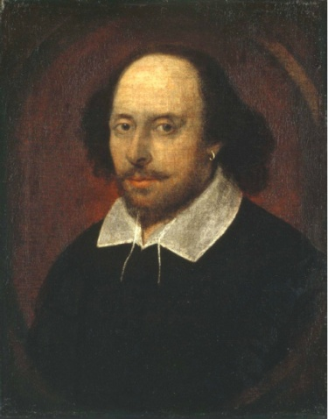
一个简单的例子(《莎士比亚全集》)
需求：莎士比亚的哪部剧本包含Brutus及Caesar但是不包含Calpurnia？
  将需求表示为布尔表达式： Brutus AND Caesar AND NOT Calpurnia。
不到100万单词，假设每个英文单词平均长度为8字节，则整个全集不到10MB
Notes:
Grep is line-oriented; IR is document oriented.

Slide 26
一个简单的例子(《莎士比亚全集》)
暴力方法： 从头到尾扫描所有剧本，对每部剧本判断它是否包含Brutus AND Caesar ，同时又不包含Calpurnia
暴力方法有什么不足?
  速度超慢 (特别是大型文档集)
  处理NOT Calpurnia 并不容易（不到末尾不能停止判断）
  不太容易支持其他操作 (e.g., 寻找靠近countrymen的单词Romans)
  不支持检索结果的(灵活)排序 (排序时只返回较好的结果)
暴力方法的优点？
  实现简单
  很容易支持文档动态变化
Notes:
Grep is line-oriented; IR is document oriented.

Slide 27
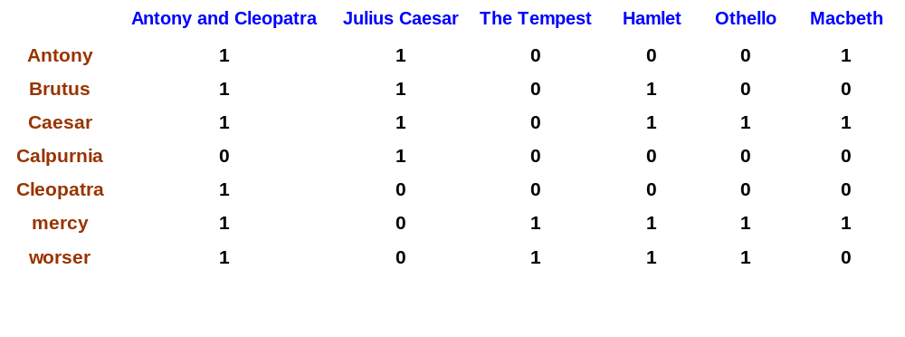
词项-文档(term-doc)的关联矩阵
若某剧本包含某单词，则该位置上为1，否则为0
Brutus AND Caesar BUT NOT Calpurnia

Slide 28
关联向量(incidence vectors)
关联矩阵的每一列(对应一篇文档)都是 0/1向量，每个0/1都对应一个词项。
关联矩阵的每一行(对应一个词项)也可以看成一个0/1向量，每个0/1代表该词项在相应文档中的出现与否
给定查询Brutus AND Caesar AND NOT Calpurnia
  取出三个词项对应的行向量 ，并对Calpurnia 的行向量求反，最后按位进行与操作
  110100 AND 110111 AND 101111 = 100100.

Slide 29
上述查询的结果文档
Antony and Cleopatra, Act III, Scene ii
  Agrippa [Aside to DOMITIUS ENOBARBUS]: Why, Enobarbus,
  When Antony found Julius Caesar dead,
  He cried almost to roaring; and he wept
  When at Philippi he found Brutus slain.
Hamlet, Act III, Scene ii
  Lord Polonius: I did enact Julius Caesar I was killed i' the
  Capitol; Brutus killed me.

Slide 30
IR中的基本假设
文档集Collection: 由固定数目的文档组成
目标: 返回与用户需求相关的文档并辅助用户来完成某项任务
相关性Relevance
  主观的概念
  反映对象的匹配程度
  不同应用相关性不同

Slide 31


典型的搜索过程
任务
Get rid of mice in a politically correct way
是否转义?
信息需求
Info about removing mice
without killing them
是否转义?
自然语言描述
How do I trap mice alive?
是否转义?
查询
mouse trap
搜索
引擎
查询
重构
结果
文档集

Slide 32
检索效果的评价
正确率(Precision) : 返回结果文档中正确的比例。如返回80篇文档，其中20篇相关，正确率1/4
召回率(Recall) : 全部相关文档中被返回的比例，如返回80篇文档，其中20篇相关，但是总的应该相关的文档是100篇，召回率1/5
正确率和召回率反映检索效果的两个方面，缺一不可。
  全部返回，正确率低，召回率100%
  只返回一个非常可靠的结果，正确率100%，召回率低
  将在后面介绍(有兴趣的可以先看)

Slide 33
更大的文档集
假定N = 1 百万篇文档(1M), 每篇有1000个词(1K)
假定每个词平均有6个字节(包括空格和标点符号)
  那么所有文档将约占6GB 空间.
假定 词汇表的大小(即词项个数) M = 500K

Slide 34
词项-文档矩阵将非常大
矩阵大小为 500K x 1M=500G
但是该矩阵中最多有10亿(1G)个1
  词项-文档矩阵高度稀疏(sparse)
  稀疏矩阵
应该有更好的表示方式
  比如我们仅仅记录所有1的位置
Why?

Slide 35
倒排索引(Inverted index)
对每个词项t, 记录所有包含t的文档列表.
  每篇文档用一个唯一的 docID来表示，通常是正整数，如1,2,3…
能否采用定长数组的方式来存储docID列表
Brutus
1
2
4
11
31
45
173
174
Caesar
1
2
4
5
6
16
57
132
Calpurnia
2
31
54
101
文档14中加入单词Caesar时该如何处理?

Slide 36
倒排索引(续)
通常采用变长表方式
  磁盘上，顺序存储方式比较好，便于快速读取
  内存中，采用链表或者可变长数组方式
    存储空间/易插入之间需要平衡
倒排记录
Posting
Brutus
1
2
4
11
31
45
173
174
Caesar
1
2
4
5
6
16
57
132
Calpurnia
2
31
54
101
Dictionary
Postings
倒排(记录)表
词典
按docID排序 (原因后面再讲)
Notes:
Linked lists generally preferred to arrays
Dynamic space allocation
Insertion of terms into documents easy
Space overhead of pointers

Slide 37





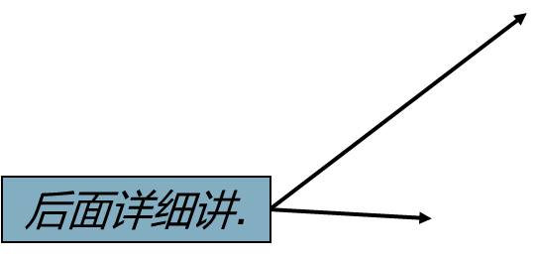
倒排索引构建
待索引文档
Friends, Romans, countrymen.
Tokenizer
词条化工具
词条流
Friends
Romans
Countrymen
Linguistic modules
语言分析工具
修改后的词条
friend
roman
countryman
Indexer
friend
2
4
roman
1
2
倒排索引
countryman
13
16

Slide 38

索引构建过程: 词条序列
<词条，docID>二元组
Doc 1
Doc 2
I did enact Julius
Caesar I was killed
i' the Capitol;
Brutus killed me.
So let it be with
Caesar. The noble
Brutus hath told you
Caesar was ambitious

Slide 39

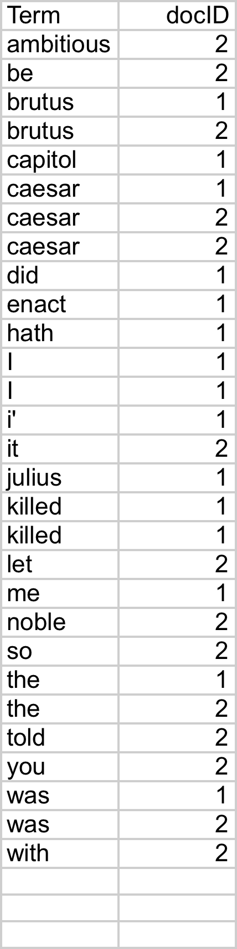
索引构建过程: 排序
按词项排序
  然后每个词项按docID排序
索引构建的核心步骤

Slide 40

索引构建过程: 词典 & 倒排记录表
某个词项在单篇文档中的多次出现会被合并
拆分成词典和倒排记录表两部分
每个词项出现的文档数目(doc. frequency, DF)会被加入
为什么加入？后面会讲

Slide 41
存储开销计算
倒排索引
docID表
词项及文档频率
后续章节:
如何快速构建索引?
如何减少存储开销?
指针

Slide 42
提纲
信息检索概述
倒排索引
布尔查询的处理

Slide 43
假定索引已经构建好
如何利用该索引来处理查询?
  后面会讲 – 如何处理不同类型的查询? 比如带通配符的查询 “信息*检索”
今天主要内容

Slide 44
AND查询的处理
考虑如下查询（从简单的布尔表达式入手）:
  Brutus AND Caesar
  在词典中定位 Brutus
    返回对应倒排记录表(对应的docID)
  在词典中定位Caesar
    再返回对应倒排记录表
  合并(Merge)两个倒排记录表，即求交集
2
4
8
16
32
64
128
Brutus
1
2
3
5
8
13
21
34
Caesar

Slide 45
合并过程
每个倒排记录表都有一个定位指针，两个指针同时从前往后扫描, 每次比较当前指针对应倒排记录，然后移动某个或两个指针。合并时间为两个表长之和的线性时间
2
2
4
4
8
8
16
16
32
64
128
32
64
128
Brutus
2
8
1
Caesar
1
2
2
3
5
5
8
8
13
13
21
21
34
3
34
假定表长分别为x 和y, 那么上述合并算法的复杂度为 O(x+y)
关键原因: 倒排记录表按照docID排序

Slide 46

上述合并算法的伪代码描述

Slide 47
其它布尔查询的处理
OR表达式：Brutus OR Caesar
  两个倒排记录表的并集
NOT表达式： Brutus AND NOT Caesar
  倒排记录表A减去A和B的交集
一般的布尔表达式
(Brutus OR Caesar) AND NOT (Antony OR Cleopatra)

Slide 48
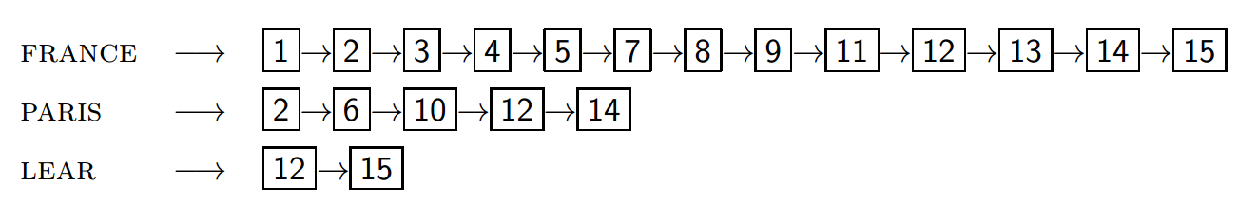
练习
计算查询paris AND france AND lear的输出文档集
查询处理的效率问题！

Slide 49
查询优化
查询处理中是否存在处理的顺序问题？
考虑n 个词项的 AND
对每个词项，取出其倒排记录表，然后两两合并
Brutus
2
4
8
16
32
64
128
Caesar
1
2
3
5
8
16
21
34
Calpurnia
13
16
查询: Brutus AND Calpurnia AND Caesar

Slide 50
查询优化
按照表从小到大(即df从小到大)的顺序进行处理:
  每次从最小的开始合并
这是为什么保存
df的原因之一
Brutus
2
4
8
16
32
64
128
Caesar
1
2
3
5
8
16
21
34
Calpurnia
13
16
相当于处理查询 (Calpurnia AND Brutus) AND Caesar.

Slide 51
查询优化（组合查询的实现）
Intersect(<t1, . . . , tn>)
1 terms ← SortByIncreasingFrequency(<t1, . . . , tn>)
2 result ← postings(first(terms))
3 terms ← rest(terms)
4 while terms != nil and result != nil
5 do result ← Intersect(result, postings(first(terms)))
6 terms ← rest(terms)
7 return result

Slide 52
更通用的优化策略
e.g., (madding OR crowd) AND (ignoble OR strife)
  每个布尔表达式都能转换成上述形式(合取范式)
获得每个词项的df
(保守)通过将词项的df相加，估计每个OR表达式对应的倒排记录表的大小
按照上述估计从小到大依次处理每个OR表达式.

Slide 53
布尔检索的优点
构建简单，或许是构建IR系统的一种最简单方式
  在30多年中是最主要的检索工具
  当前许多搜索系统仍然使用布尔检索模型:
    电子邮件、文献编目、Mac OS X Spotlight工具

Slide 54
布尔检索的成功案例: WestLaw http://www.westlaw.com/
(付费用户数目)最大的商业化法律搜索服务引擎
  几十T数据，700,000用户
1975年开始提供服务; 1992年加入排序功能
2005年，大部分用户仍然使用布尔查询
查询的例子:
  有关对政府侵权行为进行索赔的诉讼时效(What is the statute of limitations in cases involving the federal tort claims act?）
  LIMIT! /3 STATUTE ACTION /S FEDERAL /2 TORT /3 CLAIM
    /3 = within 3 words, /S = in same sentence，/p = within a paragraph，Space is disjunction

Slide 55
布尔检索的成功案例: WestLaw http://www.westlaw.com/
另一个例子:
  残疾人士能够进入工作场所的要求（Requirements for disabled people to be able to access a workplace）
  disabl! /p access! /s work-site work-place (employment /3 place)
扩展的布尔操作符
很多专业人士喜欢使用布尔搜索
  非常清楚想要查什么、能得到什么
但是这并不意味着布尔搜索其实际效果就很好….

Slide 56
Google支持布尔查询
想查关于2011年快女 6进5 比赛的新闻，用布尔表达式怎么构造查询？
(2011年 OR 9年前) AND (快乐女声 OR 快女 OR 快乐女生) AND (6进5 OR 六进五 OR (六 AND 进 AND 五))
表达式相当复杂，构造困难！
不严格的话结果过多，而且很多不相关；非常严格的话结果会很少，漏掉很多结果。

Slide 57
布尔检索的缺点
布尔查询构建复杂，不适合普通用户。构建不当，检索结果过多或者过少
没有充分利用词项的频率信息
  1 vs. 0 次出现
  2 vs. 1次出现
  3 vs. 2次出现, …
  通常出现的越多越好，需要利用词项在文档中的词项频率(term frequency, tf)信息
不能对检索结果进行排序

Slide 58
参考资料
《信息检索导论》，第一章
莎士比亚全集:
  http://www.rhymezone.com/shakespeare/
Managing Gigabytes(深入搜索引擎), 3.2节
《现代信息检索》, 8.2节

Slide 59
课后阅读
Bush, Vannevar. "As we may think." The atlantic monthly 176, no.1 (1945): 101-108.
M. Sanderson and W. B. Croft, “The History of Information Retrieval Research,” Proceedings of the IEEE, vol. 100, no. Special Centennial Issue, pp. 1444–1451, May 2012.
S. Robertson, “A Brief History of Search Results Ranking,” IEEE Annals of the History of Computing, vol. 41, no. 2, pp. 22–28, Apr. 2019.

Slide 60
课后思考
1. 列出一个课件中没有给出的应用系统，其本质其实是一个信息检索系统，说明原因。
2. 搜索系统和推荐系统都是信息检索系统，给出它们的相同点(至少3条)和不同点(至少3条)。
3. 用户信息需求和查询不是一回事，好的查询能较好地反映原始的用户信息需求，利用搜索引擎进行实践，给出某个信息需求，再给出两个查询，其中一个查询的搜索结果较好，而另一个较差。

